Slide 1


FYP · HaGRID 手势识别 | 阶段周报 · 2026.10.26
从共享宽度，推进到节点级多宽度与响应波动验证
研究问题：不同节点采用不同目标宽度，收益能否保留到Cycle响应变化下？
01 固定公平对照
02 节点级多宽度
输入映射、256中心、数据划分与扰动缓存不变；
保留原共享单宽度，不覆盖历史结果。
定向坐标搜索 + 10组随机宽度；
共同宽度池，仍为256维输出。
03 响应波动验证
04 可复现交付
10 × 10种子交叉、23个条件、2组冻结模型；
复核均值响应与单次Cycle的差异。
配置、模型、逐样本分数、混淆矩阵与曲线；
完成源文件哈希、模型重载和公式核对。
786个有效样本 / 786用户 · 32,256个定向候选 · 361.56万条组合预测
HaGRID / FYP_2026 · 已有响应库软件仿真 · 开发集探索性结果
01
Notes:
本次从上一阶段调好的共享宽度继续，汇报范围仅是HaGRID手势识别，不涉及动作识别。本阶段完成两项主实验：节点级多宽度对照，以及冻结模型的Cycle响应波动验证。所有工作复用786个有效关键点样本和三组用户不重叠划分，没有重新下载数据。多宽度搜索共9组，每组两轮，累计32256个定向候选配置和290304次分类Ridge拟合；重复拟合不是新增独立样本。Cycle实验是10个关键点种子与10个响应抽样种子交叉，23条件、2模型，共3615600条预测。这里用真实实验规模和交付体现阶段工作，不把计算时间解释成一周人工工时。

Slide 2
FYP · HaGRID 手势识别 | 阶段周报 · 2026.10.26
多宽度实验：只改变目标宽度分配，不增加节点
16维输入
16×16响应
单维校准
联合RBF
Ridge读出
→
→
→
→
固定量化
固定均值库
每节点 σⱼ
256维 · 跨维乘积
四类得分
对照 | 设置 | 验证与评价
调优共享宽度 | 所有节点共用一个σ | 复用上一轮，核对预测一致
随机多宽度 | 10组随机256维宽度向量 | 每组只选alpha；全部报告
定向多宽度 | 逐节点搜索，最多2轮 | 严格改善才接受；先锁定后评价
共同池：0.125 / 0.175 / 0.25 / 0.3 / 0.35 / 0.5 / 0.7 / 1.0
注意：调整软件校准目标，不是器件物理调宽；定向与随机未做预算匹配。
HaGRID / FYP_2026 · 已有响应库软件仿真 · 开发集探索性结果
02
Notes:
输入是42维归一化关键点，经冻结PCA等变成16维量化输入；每维查询16通道响应后得到256个原始响应，再经标准化和单维校准、跨维乘积得到256维联合RBF。多宽度是在每个联合节点j使用一个sigma_j，16个输入维度共享该节点宽度。它不是把8组宽度全部拼接，不是16条器件曲线物理宽度已被改变。宽度池是0.125、0.175、0.25、0.3、0.35、0.5、0.7、1。定向从已调优单宽度初始化、固定节点顺序种子42、最多两轮、每组90秒；实际9组均完成两轮。只接受验证平均Macro-F1严格改善，外层评价前锁定全部配置。随机组每节点独立均匀抽取，种子0到9全部报告。校准列预计算是多输出Ridge列独立性的等价实现，已与完整目标重拟合核对最大差约5e-14。定向比随机用了更多验证预算，不是预算公平的比较。

Slide 3
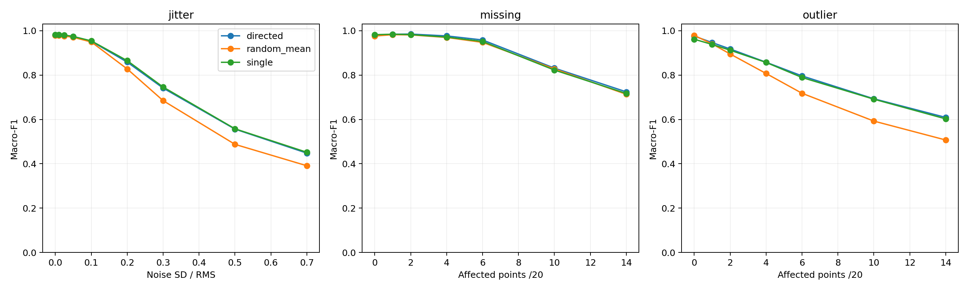
FYP · HaGRID 手势识别 | 阶段周报 · 2026.10.26
多宽度结果：缺失与离群小幅改善，定位抖动略降
扰动类型 | 调优单宽度 | 定向多宽度 | 随机均值 | 定向−单宽度
定位抖动 | 0.8326 | 0.8299 | 0.8047 | -0.27 pp
关键点缺失 | 0.9158 | 0.9198 | 0.9139 | +0.40 pp
离群点 | 0.8216 | 0.8280 | 0.7769 | +0.64 pp
指标：Macro-F1；表为强度等权平均，图为各强度表现。
HaGRID / FYP_2026 · 已有响应库软件仿真 · 开发集探索性结果
03
Notes:
表格是每类扰动规定强度含干净的等权平均Macro-F1，再对10个扰动种子平均；随机组再平均10个宽度种子，不选择最佳一次。定向相对共享单宽度，抖动下降0.27个百分点，缺失提高0.40个百分点，离群提高0.64个百分点。严重缺失14点0.7169到0.7243，严重离群14点0.6023到0.6090；20%抖动0.8650到0.8584。因此多宽度不是普遍有效。所有组验证分数都改善但外层并非全部改善，说明额外验证搜索可能不能泛化。干净Macro-F1也必须报告：抖动/缺失专项约0.9821降到0.9796，离群专项0.9616升到0.9757。每种扰动单独选配置，不是统一未知扰动自适应模型。来源：artifacts/hagrid_hardware_multiwidth_v1/comparison.csv及报告。

Slide 4
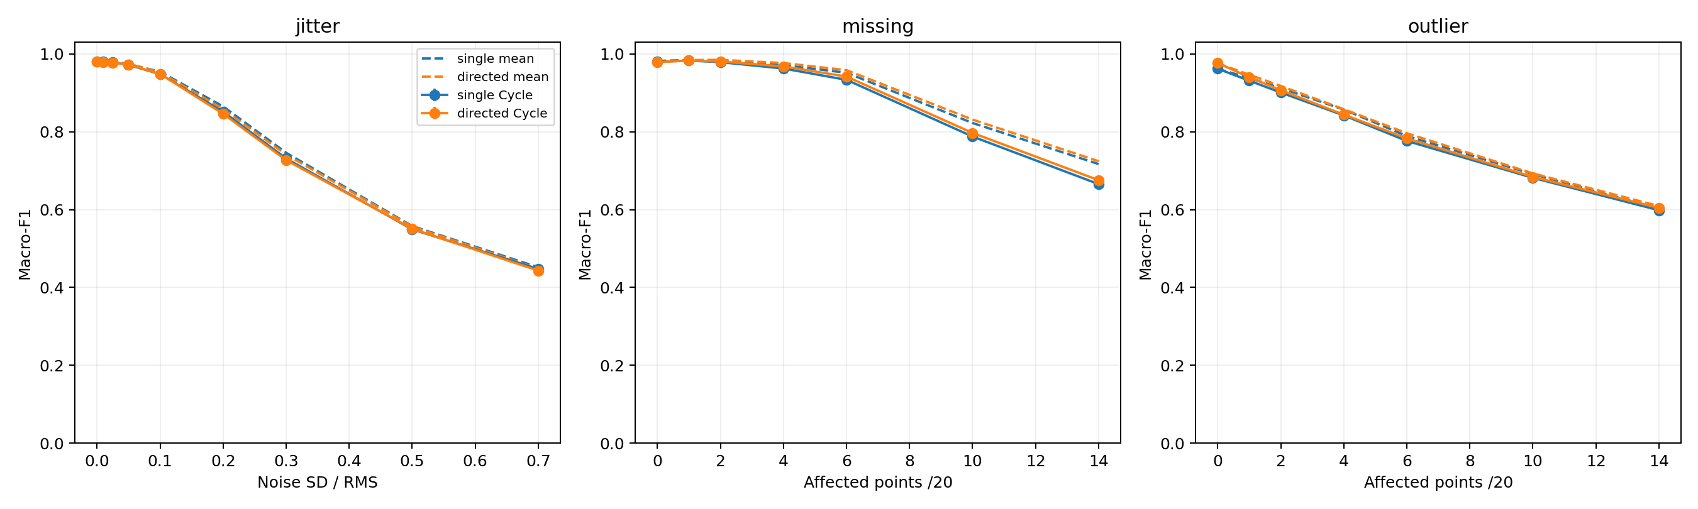
FYP · HaGRID 手势识别 | 阶段周报 · 2026.10.26
Cycle响应验证：严重缺失更敏感，小幅多宽度收益仍保留
冻结模型 · 10×10种子配对 · 单次Cycle查表 · 不追加噪声
条件 | 单宽度：均值 → Cycle | 多宽度：均值 → Cycle
定位抖动20% | 0.8650 → 0.8514 | 0.8584 → 0.8460
缺失14点 | 0.7169 → 0.6654 | 0.7243 → 0.6755
离群14点 | 0.6023 → 0.5983 | 0.6090 → 0.6043
HaGRID / FYP_2026 · 已有响应库软件仿真 · 开发集探索性结果
04
Notes:
冻结所有模型，不训练不选参。每个样本随机抽一个Cycle索引，16个输入与16个通道共用，两种模型也共用；10个Cycle种子与10个关键点种子完整交叉，没有原模拟器的额外1%到5%噪声。干净关键点下Macro-F1变化很小，约负0.26到正0.07个百分点。严重缺失14点，单宽度下降约5.16个百分点、多宽度下降约4.88个百分点；Cycle下多宽度仍高约1.01个百分点。严重离群多宽度仍高约0.60个百分点；20%与70%抖动仍略低。表中箭头是平均响应到单次Cycle的变化，均为Macro-F1。图中误差棒先对关键点种子平均，再计算Cycle种子标准差，不是独立测试置信区间。训练均值已用全部400个Cycle，因此不声称未见Cycle泛化；没有新器件实测。

Slide 5
FYP · HaGRID 手势识别 | 阶段周报 · 2026.10.26
阶段结论与下周计划：从参数搜索转向稳健校准
已经得到的证据
已经完成的复核
多宽度：缺失/离群小幅受益，抖动不占优。
Cycle：干净影响小，严重缺失下降约5 pp。
结论强调条件和代价，不只展示好结果。
共享基线预测复现、用户划分与源文件哈希。
校准矩阵等价核验；模型重载分数核对。
原模拟器零附加噪声查表结果一致。
下一轮对照 | 仅改变训练的响应条件
A 当前冻结模型 | 均值响应校准 + 均值响应分类头
B Cycle感知校准 | 多Cycle拟合校准，隔离校准贡献
C 完整Cycle适配 | 多Cycle拟合校准与分类头
边界：仍为软件响应库实验；未验证物理调宽、能耗/延迟优势或独立最终泛化。
HaGRID / FYP_2026 · 已有响应库软件仿真 · 开发集探索性结果
05
Notes:
本阶段不是只有一次模型训练：完成固定协议、单宽度与随机/定向多宽度对照、校准数学等价性检查、独立模型重载、Cycle交叉评价和结果归档。结论是多宽度有条件性的小收益，Cycle变化没有让所有模型失效，但严重缺失更敏感。接下来应先固定宽度，分别比较均值校准、只做多Cycle校准、校准和分类头都做多Cycle训练。训练和验证仅在相应样本上进行，预先固定Cycle抽样方案，控制重复样本导致的正则强度变化；独立Cycle池也不能被说成新设备。验证锁定后再评价，报告干净与各扰动的收益代价。当前结果仍来自重复使用的开发用户，没有测试新硬件的能耗延迟或实际物理调宽，最终确认需要新的独立数据安排。本轮所有代码、原数据和先前结果保留。

